Slide 1

Fixieren und am Ursprung Platzieren

Slide 2
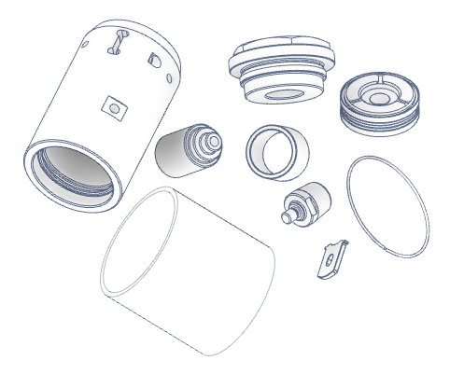
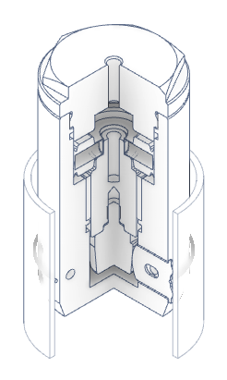
Dialog Fixieren und am Ursprung platzieren
Verbindet eine Auswahl von Komponenten einer Baugruppe mit dem Ursprungsknoten des Browsers.
Voraussetzung
Der Ursprung der Komponenten ist identisch mit dem Ursprung der Baugruppe. (Orientierung und Position)
Anwendung
Register Produktivität / Fixieren und am Ursprung platzieren
Englisch: Ground and Root
Ground: Verschiebt und orientiert die Komponenten zum Ursprung der Baugruppe.
Root: Erzeugt Fluchtend Abhängigkeiten zwischen den Ursprungsebenen der Komponenten und der Baugruppe.

Slide 3
Dialog Fixieren und am Ursprung platzieren
Vorteile
Der Dialog automatisiert das Platzieren einer Auswahl von Komponenten in einer Bau-gruppe.
Komponenten können „blind“ platziert werden.
„Komponenten kennen ihre Position und Orientierung innerhalb einer Baugruppe !“
Eindeutige Platzierung: Präzise, sicher, schnell, stressfrei.
(„Wenn ich diesen Dialog anwenden kann, habe ich alles richtig gemacht !“)

Slide 4
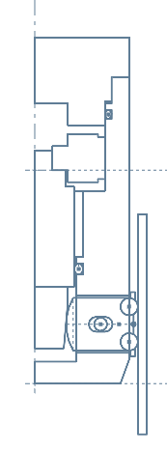
Dialog Fixieren und am Ursprung platzieren
Vorgehensweise
Um die Identität des Ursprungs sicherzu-stellen gibt es verschiedene Möglichkeiten:
Entsprechende Modellierungsstrategie (Top-down).
Wiederholtes Ableiten eines Masters in neue Bauteile (Masterblock, Mehrkörper-volumen)
Anwendung des Dialoges Bauteil erstellen.
Master Block

Slide 5
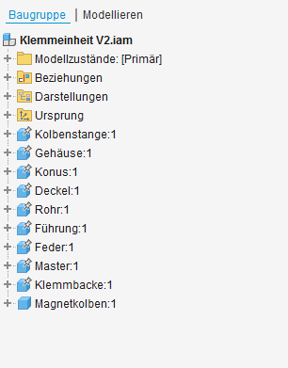
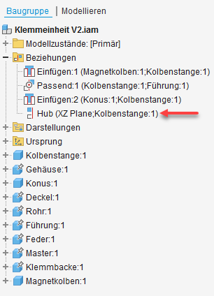
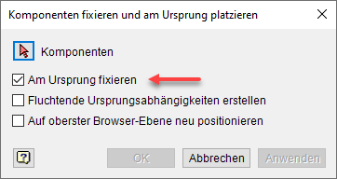
Dialog Fixieren und am Ursprung platzieren
Option: Am Ursprung fixieren
Verschiebt, fixiert und richtet die ausgewählte Komponente am Ursprung der Baugruppe aus.
Hier: Magnetkolben hat als importiertes Modell einen abweichenden Ursprungsbezug und muss manuell platziert werden.
Besitzen Komponenten innerhalb der Bau-gruppe Bewegungsstellungen, muss Fixierung deaktiviert werden und die Komponente manuell platziert werden.

Slide 6

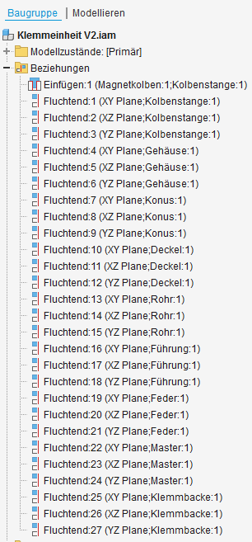
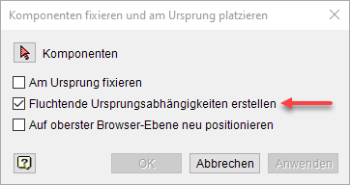
Dialog Fixieren und am Ursprung platzieren
Option: Fluchtende Ursprungsabhängigkeiten erstellen
Wendet fluchtende Abhängigkeiten an, um ausgewählte Komponenten am Ursprung der Baugruppe zu platzieren.
Eindeutige, schnelle Platzierung von Komponenten.
Abhängigkeit kann überschrieben werden.
Im Vergleich zu fixierten Komponenten: Große Anzahl von Abhängigkeiten (Komplexität, Benutzerfreundlichkeit)

Slide 7
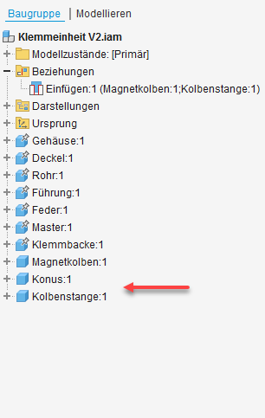
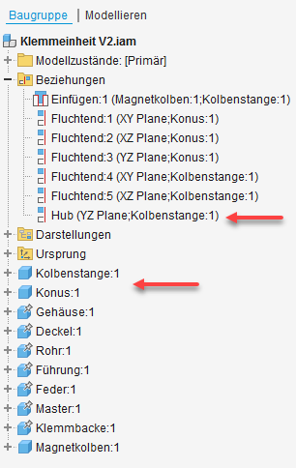
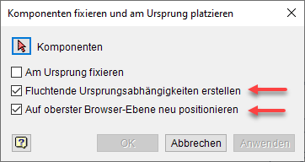
Möglichkeiten für das Arbeiten mit Blöcken:
Option: Auf oberster Ebene neu positionieren
Positioniert ausgewählte Komponenten oben im Baugruppen-Browser (mit Abhängigkeiten)
Hybride Vorgehensweise
Komponenten mit unveränderlicher Position fixieren.
Komponenten mit Bewegungsstellungen neu positionieren.
Reduzierung der Komplexität & Verbesserung der Benutzerfreundlichkeit

Slide 8
Dialog Fixieren und am Ursprung platzieren
Zusammenfassung
Die Anwendbarkeit des Dialoges ist kennzeichnend für qualitativ hochwertige 3D-CAD-Modelle auf Basis des Top-down Ansatzes.
Der Dialog ermöglicht die Modularisierung, Wiederverwendung und Automatisierung von 3D-CAD-Modellen.

Slide 9

Dialog Am Komponentenursprung platzieren
Vorgehensweise
Dialog aktivieren: Produktivität / Am Komponentenursprung platzieren
Bezugskomponente wählen
Zu platzierende Komponente wählen
Komponente wird am Ursprung der Bezugskomponente mit Fluchtend Abhängigkeiten platziert.

Slide 10
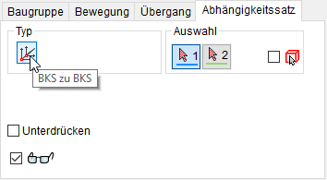
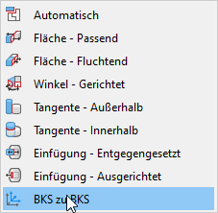
BKS zu BKS
Vorgehensweise
Besitzen Komponenten ein BKS, so können diese ebenso mit einem Klick platziert werden:
Beziehungen / Abhängigkeit / Abhängigkeitssatz / Typ BKS zu BKS,
Oder Beziehungen / Zusammenfügen / BKS zu BKS

Slide 11
Thank you for your attention
Questions?

